Slide 1
ОСЕНЬ
(Сентябрь-Октябрь-Ноябрь)

Slide 2
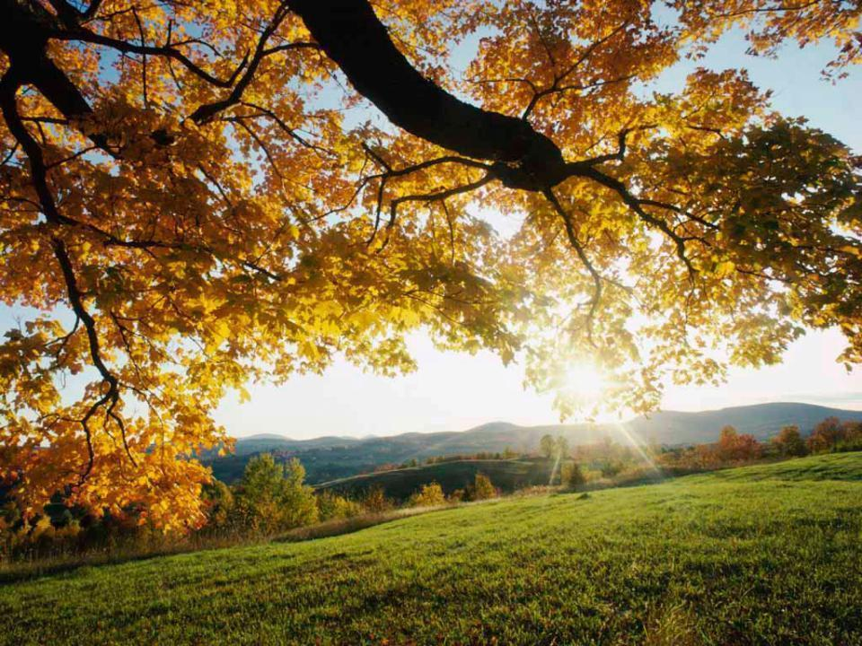
Пусты поля, мокнет земля,
Лист опадает- когда это бывает? Осенью

Slide 3
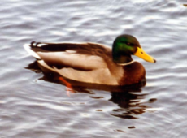
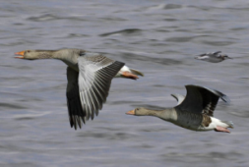
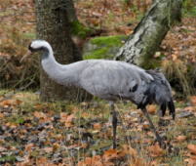
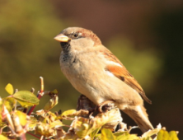
Кто из птиц осенью не улетает на юг?

Slide 4
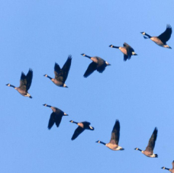
Холода их так пугают,
К теплым странам улетают,
Петь не могут веселиться
Собрались все в стайки … (Птицы)

Slide 5
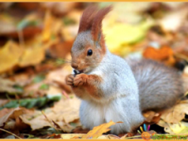
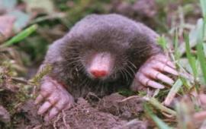
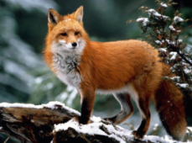
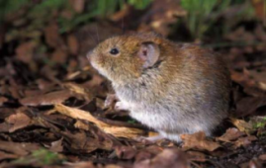
Кто из животных не делает запасы на зиму ?

Slide 6
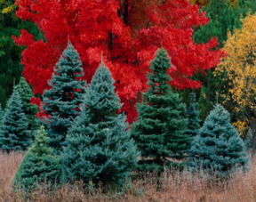
Несу я урожай, поля вновь засеваю,
Птиц к югу отправляю, деревья раздеваю,
Но не касаюсь сосен
И ёлочек. Я….. (Осень)

Slide 7
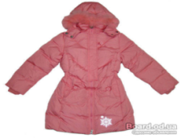
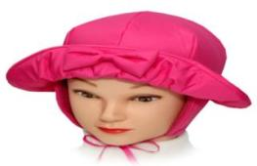
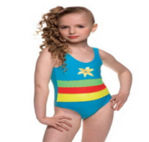
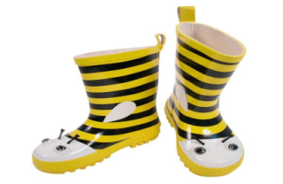
Что ты оденешь осенью идя в детский сад?

Slide 8
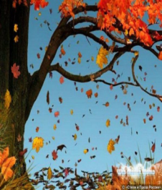
Осень в гости к нам пришла
И с собою принесла …
Что ? Скажите наугад! Ну конечно …
(Листопад)

Slide 9
СПАСИБО ЗА ВНИМАНИЕ!

